Slide 1
LINGUA E LETTERATURA SERBA E CROATA
Università degli Studi di Trieste
Dipartimento di Studi Umanistici – Lingue e letterature straniere
A.A. 2025-2026 - II semestre
Prof. Enrico Davanzo

Slide 2
LINGUA E LETTERATURA SERBA E CROATA
1 LEZIONE
24 febbraio 2026

Slide 3

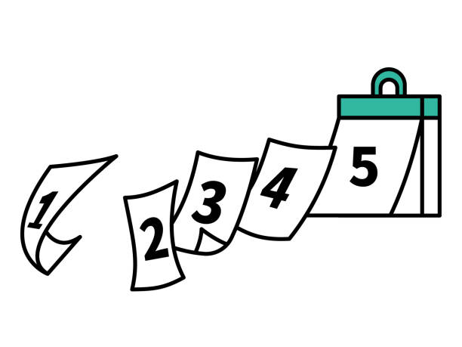
ORARIO E STRUTTURA DELLE LEZIONI
Quando?
ogni martedì: 24 febbraio 2026 – 28 aprile 2026, dalle 14:00 alle 17:00 (orario indicativo)
3 lezioni da 45 min (pause: 15 min)
7 aprile 2026: NO LEZIONE (vacanze di Pasqua) → si farà recupero (data da stabilire: 5 maggio? )
Dove?
Androna Campo Marzio n. 10, stanza 8
Come?
Ogni lezione si suddivide in tre parti:
storia della lingua
basi della lingua e situazioni comunicative
storia della cultura e letteratura

Slide 4


ESAME FINALE
PROVA SCRITTA:
test con brevi domande su argomenti di grammatica e storia della lingua
PROVA ORALE:
discussione su storia della cultura e letteratura
discussione su 4 racconti e 2 poesie → a scelta
PUNTEGGIO → somma dei punti ottenuti nelle due prove (min: 18, max: 30)
APPELLI D’ESAME:
03.06.2026 - 12.06.2026 1° appello sessione estiva
15.06.2026 - 03.07.2026 2° appello sessione estiva
06.07.2026 - 24.07.2026 3° appello sessione estiva
01.09.2026 - 18.09.2026 appello unico sessione autunnale
07.01.2027 - 22.01.2027 1° appello sessione straordinaria (tutti gli insegnamenti)
08.02.2027 - 19.02.2027 2° appello sessione straordinaria (insegnamenti annuali e II semestre)

Slide 5
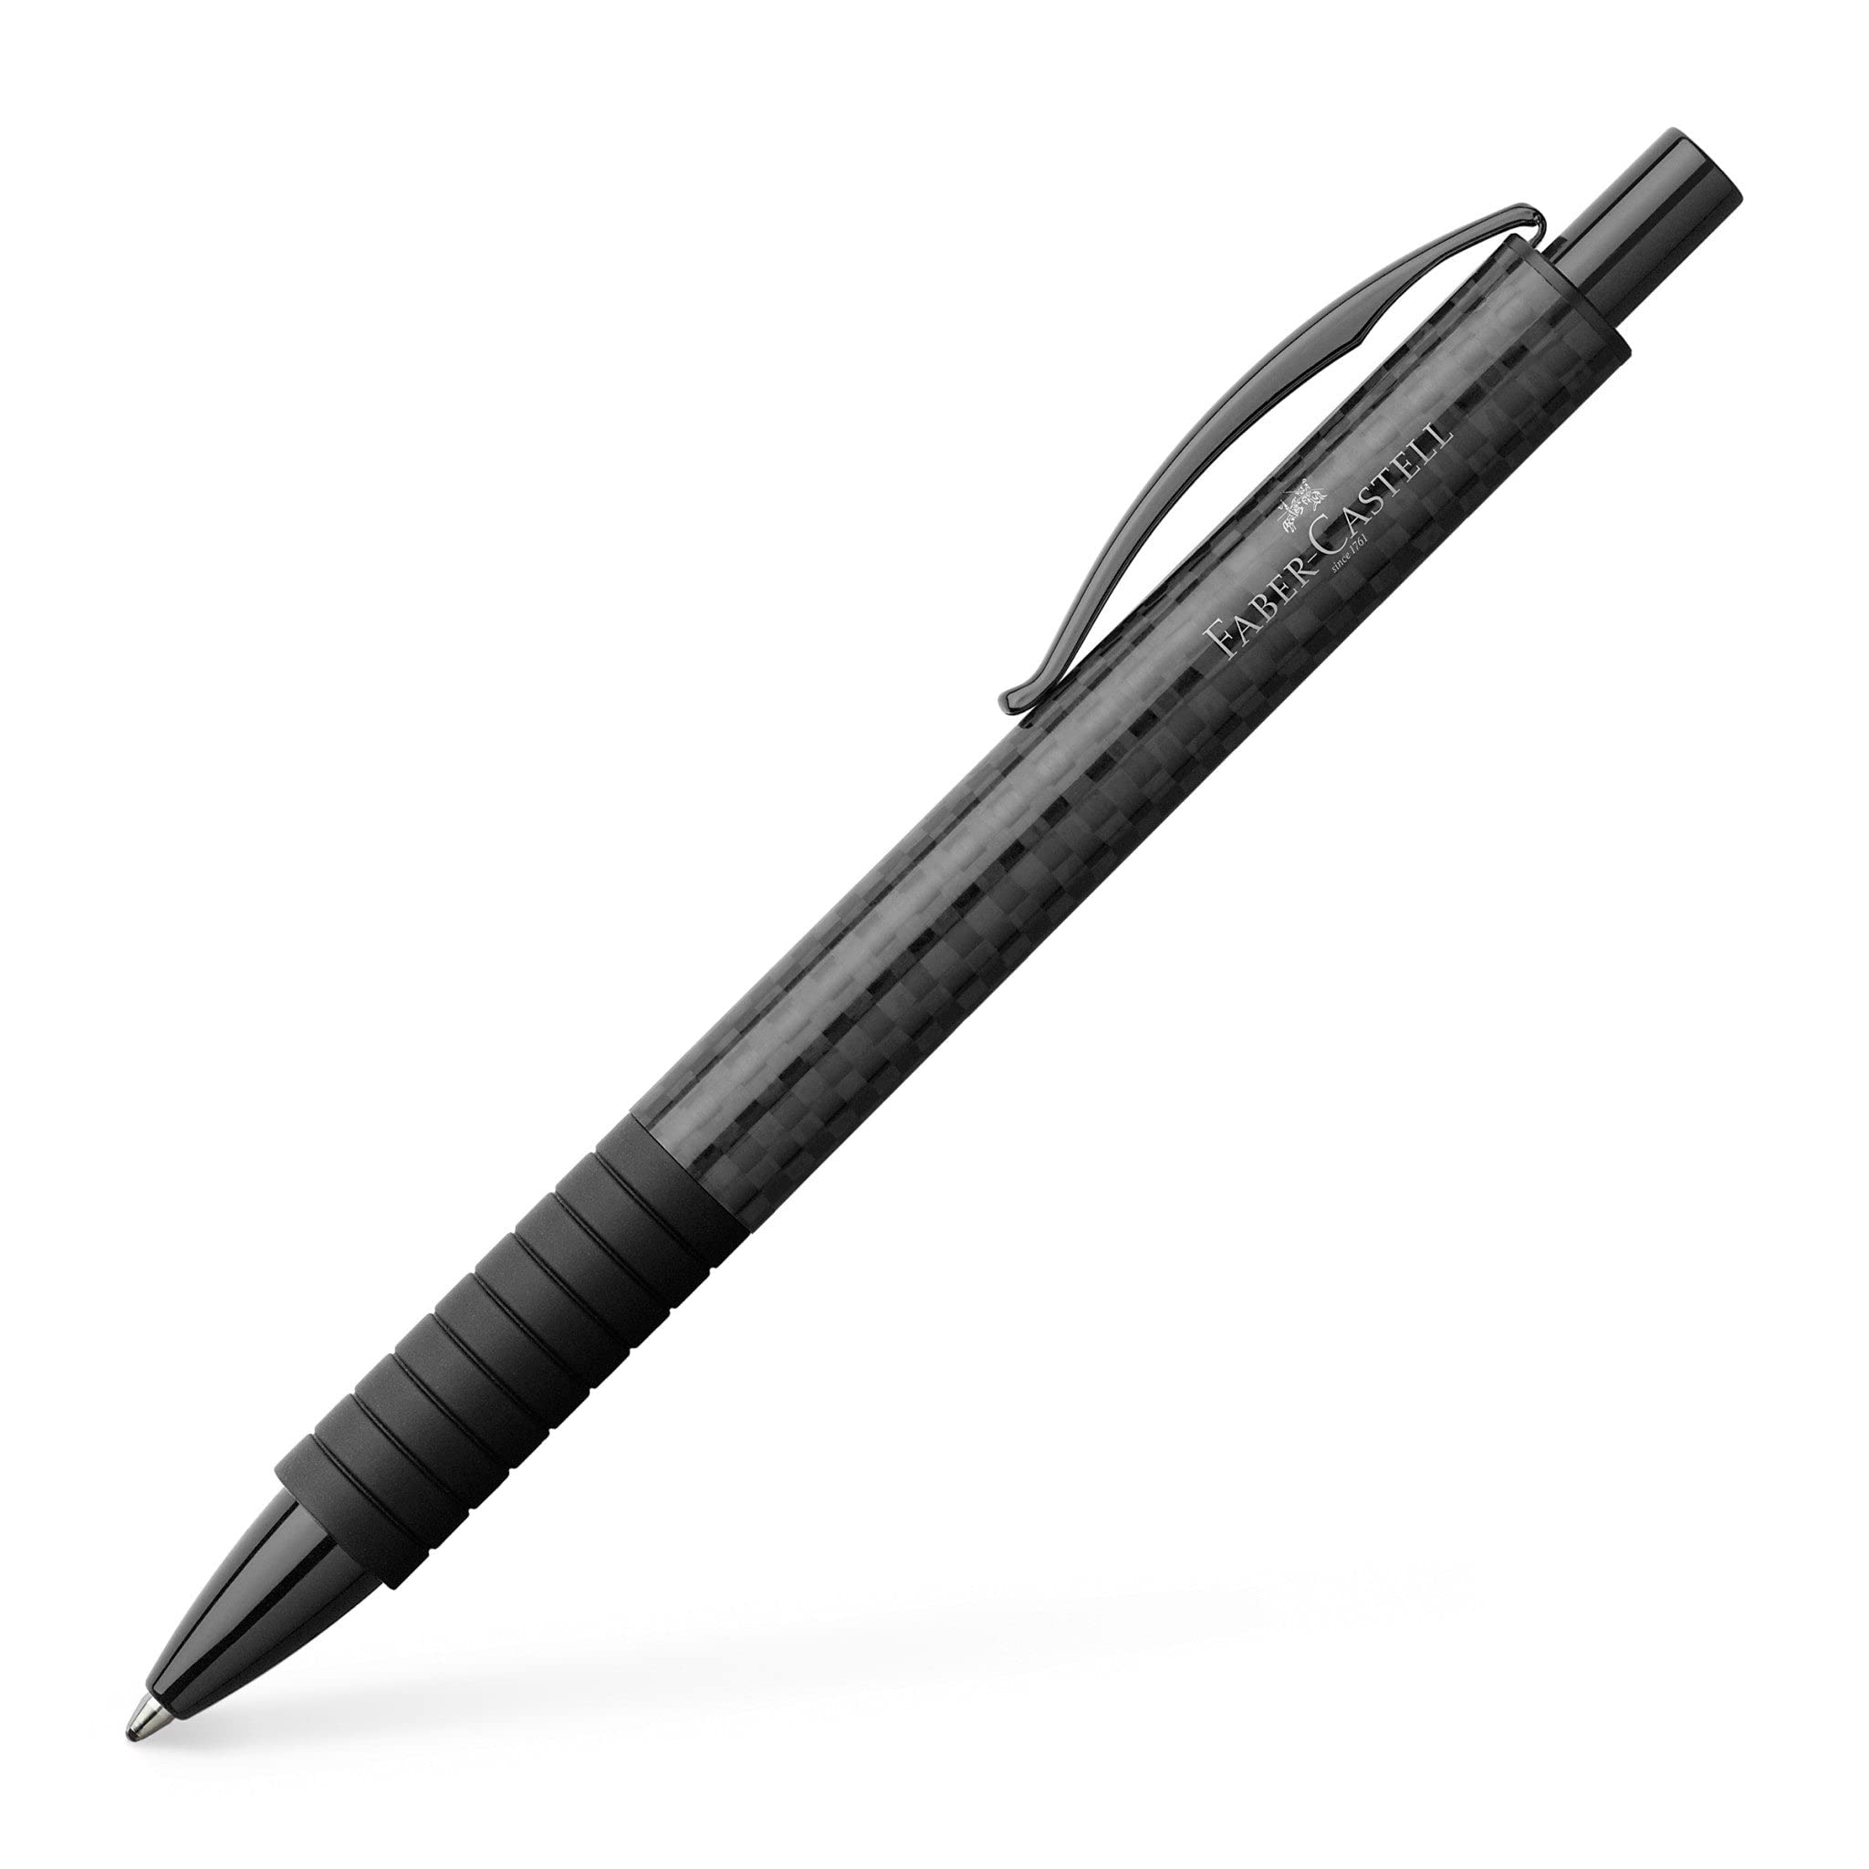



MODALITÀ DIDATTICHE
Lezioni frontali in presenza, con partecipazione attiva di studentesse e studenti
portarsi dietro quaderno e penna !
Registrazioni tramite piattaforma Microsoft Teams, scaricabili dal canale del corso e da Microsoft Sharepoint (entro 2 settimane):
https://teams.microsoft.com/l/team/19%3A-a4K5BLt8tyr9Ra9uYPCIOqmqRFM5JZ8kANjEleOoC01%40thread.tacv2/conversations?groupId=d0f53ebc-88fc-406a-abb9-6cc3dd212c4a&tenantId=a54b3635-128c-460f-b967-6ded8df82e75
Testi d’esame disponibili presso la Biblioteca di filosofia, letterature e lingue Units (Androna Campo Marzio)
Materiali (presentazioni Power Point e scansioni testi) disponibili sulla piattaforma Moodle:
https://moodle2.units.it/course/view.php?id=16403

Slide 6
ARGOMENTI DEL CORSO
PARTE LINGUISTICA:
basi (per principianti) e/o approfondimento (per madrelingua) di lingua serba e croata, in chiave contrastiva con lingua italiana (formule comunicative di base, lessico ed espressioni legate al soddisfacimento dei bisogni primari e ai rapporti interpersonali)
cenni di storia della lingua serba e croata (dalle origini al XXI secolo), con focus su cambiamenti avvenuti tra gli anni 1970 e 1990
alfabeti e manuali in uso nell’area linguistica serba e croata

Slide 7
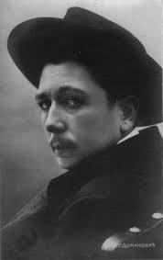
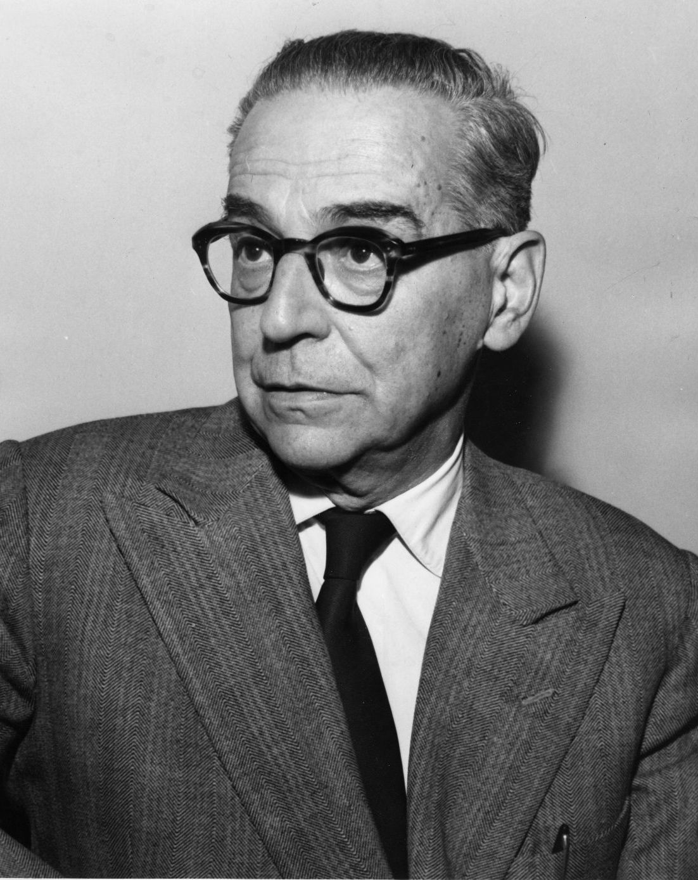
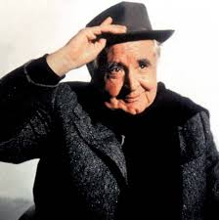
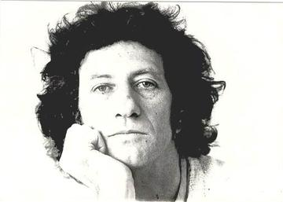
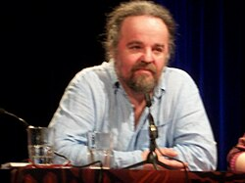
ARGOMENTI DEL CORSO
PARTE LETTERARIA: cenni sulla letteratura del Novecento (prosa e poesia) attraverso selezione di autori rappresentativi
Radoje Domanović (1873 – 1908, Serbia): racconti satirici, critica sociale
Miroslav Krleža (1893 – 1981, Croazia): espressionismo, Prima guerra mondiale, identità e diseguaglianze sociali
Ivo Andrić (1892 – 1975, Bosnia - Serbia): premio Nobel per la letteratura 1961, Bosnia come metafora di condizione umana
Danilo Kiš (1935 – 1989, Serbia): letteratura sperimentale, Shoah, totalitarismi
Miljenko Jergović (1966, Bosnia - Croazia): letteratura postmoderna, guerre degli anni Novanta, emigrazione
poesia contemporanea (T. Gromača, R. Petrović, J. Dautbegović, N. Rebronja, V. Đikić, N. Ušumović)
→ collegamento a obiettivo 16 agenda ONU 2030 (pace, giustizia e istituzioni forti)

Slide 8
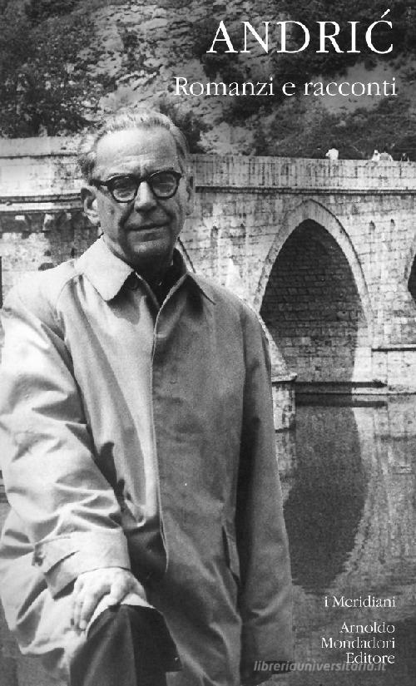
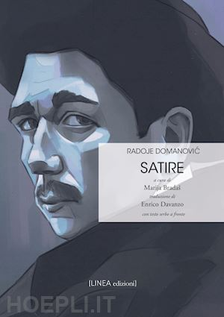
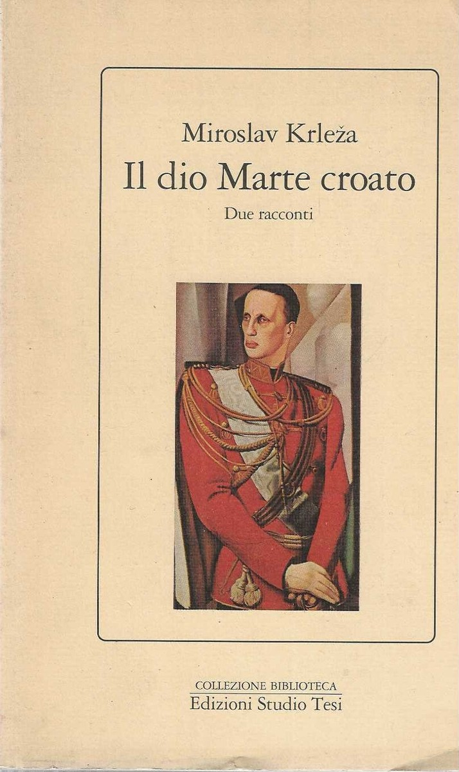

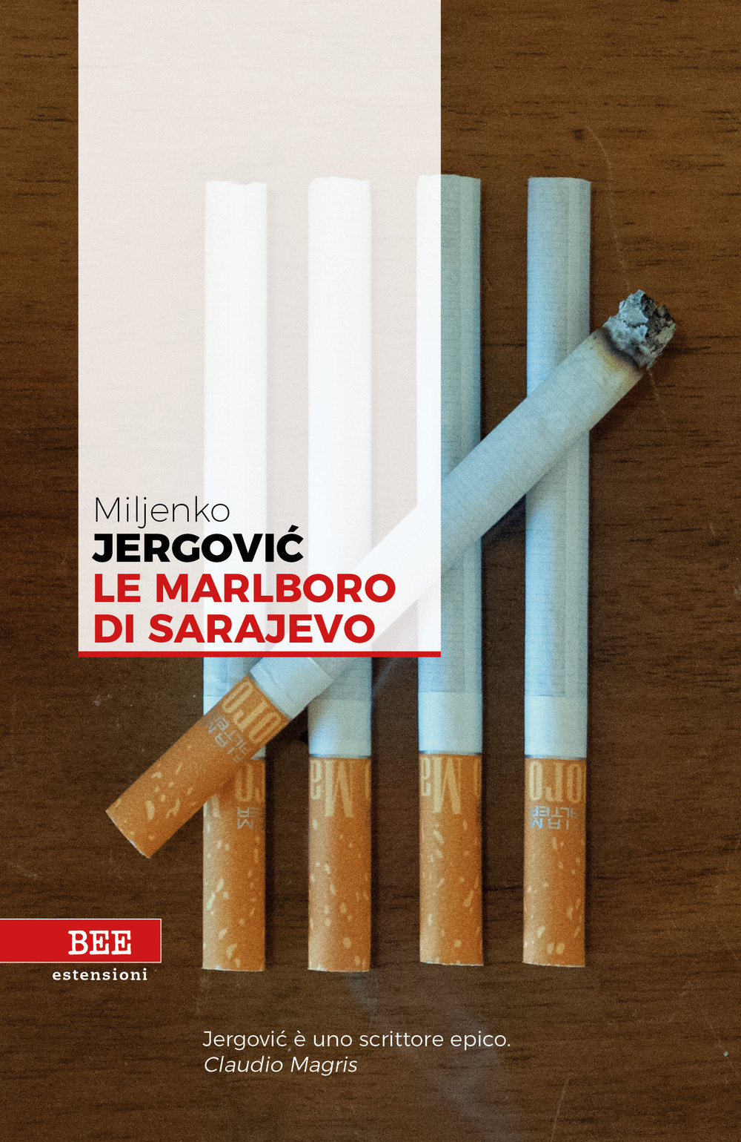
TESTI DA LEGGERE
Reperibili in biblioteca e/o su Moodle, sia in italiano che in originale:
R. Domanović, Kraljević Marko per la seconda volta tra i serbi
M. Krleža, La battaglia di Bistrica Lesna
I. Andrić, Il ponte sulla Žepa e Lettera del 1920
D. Kiš, Il ragazzo e il cane, L’uomo che veniva da lontano e Da un album di velluto
M. Jergović, La lettera

Slide 9
BIBLIOGRAFIA
R. Domanović, Kraljević Marko per la seconda volta tra i serbi, in: R. Domanović, Satire, Padova: LINEA Edizioni, 2022.
M. Krleža, La battaglia di Bistrica Lesna, in: M. Krleža, Il dio Marte croato, Udine: Edizioni Studio Tesi, 1991 (disponibile su Moodle).
I. Andrić, Il ponte sulla Žepa e Lettera del 1920, in: I. Andrić, Romanzi e racconti, Milano: I Meridiani – Arnoldo Mondadori Editore, 2001.
D. Kiš, Il ragazzo e il cane, L’uomo che veniva da lontano e Da un album di velluto in: D. Kiš, Dolori precoci, Milano: Adelphi, 1993.
M. Jergović, La lettera, in: M. Jergović, Le Marlboro di Sarajevo, Milano: Scheiwiller, 2005 (sono accettate anche le versioni pubblicate da Bottega Errante Edizioni nel 2019 e nel 2025).

Slide 10
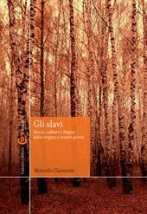


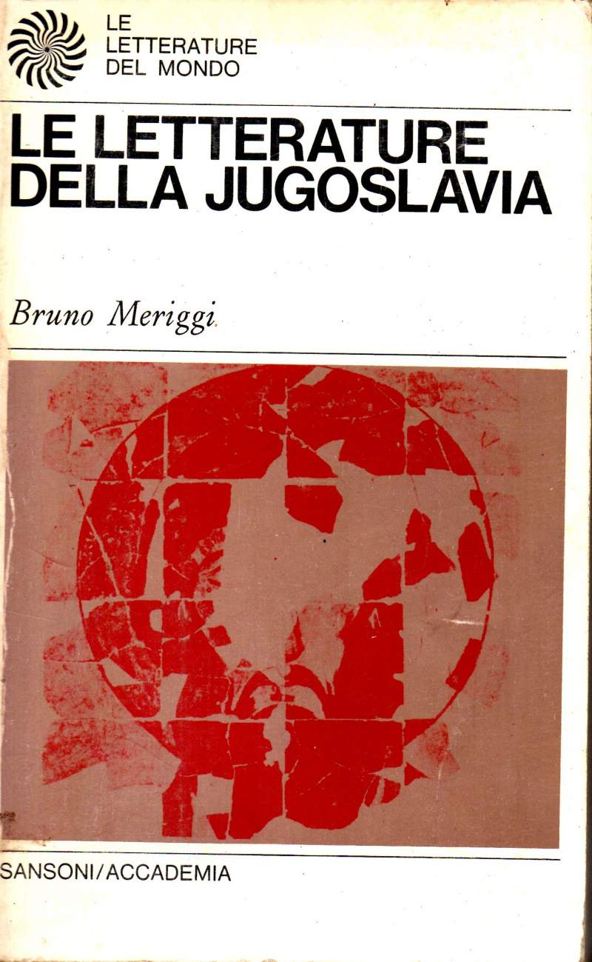
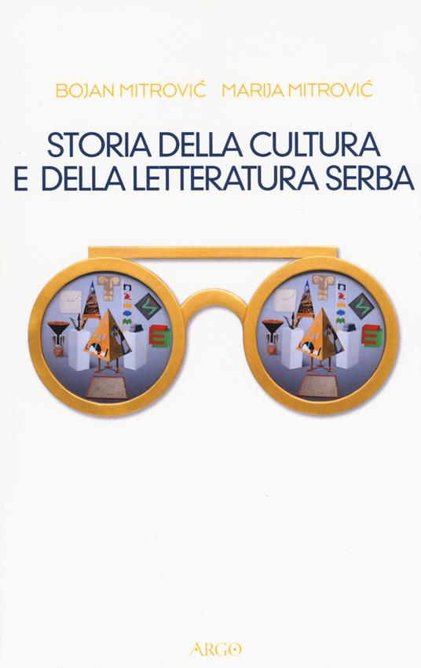
ULTERIORI TESTI D’APPOGGIO (in italiano)
Contestualizzazione linguistica, storica e culturale:
M. Garzaniti, Gli slavi, Roma: Carocci, 2019
Uso della lingua, situazioni comunicative:
Rojc, S., Pugliese, G., Sretan put!, Trieste: Edizioni Goliardiche, 2015
Storia della letteratura:
Jelčić, D., Storia della letteratura croata, Guépard Noir, Milano 2005;
Meriggi, B., Le letterature della Jugoslavia, Sansoni, Firenze 1970;
Mitrović, B., Mitrović, M., Storia della cultura e della letteratura serba, Argo, Lecce 2015.

Slide 11
COLLOQUI E CONTATTI COL DOCENTE
Colloqui (previa richiesta via e-mail):
Androna Campo Marzio n. 10, piano II, stanza 13, martedì ore 17:00 – 18:00
Piattaforma Microsoft Teams
Indirizzo e-mail ufficiale:
- ENRICOMARIASEBASTIANO.DAVANZO@units.it
- 49174@ds.units.it

Slide 12
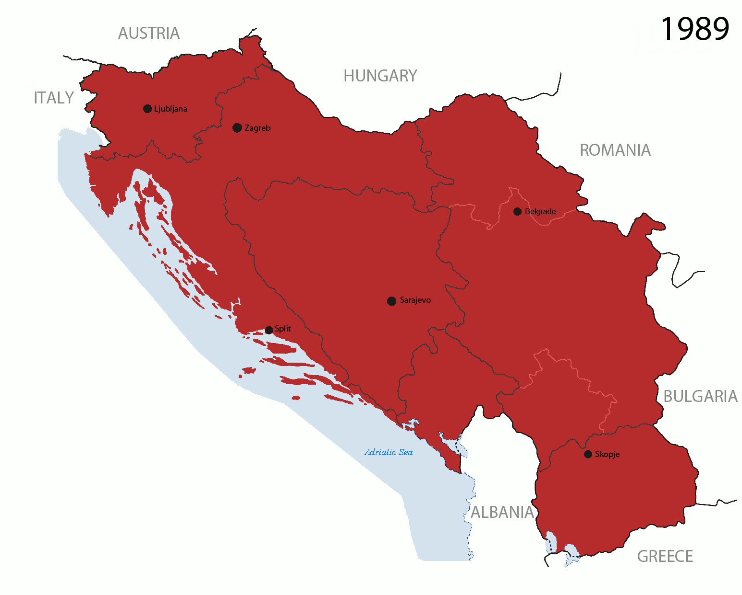
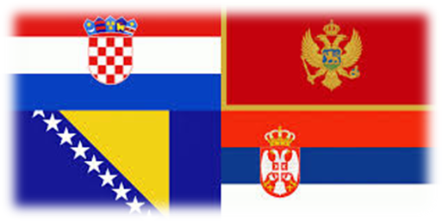
INTRODUZIONE ALLA LINGUA
Lingua serba e croata, lingua serbo-croata…?
Una o più lingue?
lingua “policentrica” : lingua nata da centri regionali diversi con varianti mutualmente comprensibili (oggi lingue nazionali), differenze (pronuncia, lessico) e storie specifiche
oppure: insieme di lingue nazionali affini → serba, croata, montenegrina, bosniaca
→ Lingue ufficiali di Serbia, Croazia, Bosnia-Erzegovina, Montenegro (cosiddetta «ex Jugoslavia» )
Dopo dissoluzione Jugoslavia: non si usa più ufficialmente il nome serbo-croato, a livello internazionale si impiega acronimo BCMS (Bosnian, Croatian, Montenegrin, Serbian)
Nel nostro corso: focus su lingua serba e lingua croata
Appartenenza al gruppo meridionale delle LINGUE SLAVE
Dissoluzione della Jugoslavia (1991-2003)
Bandiere di Croazia, Montenegro,
Bosnia-Erzegovina e Serbia

Slide 13
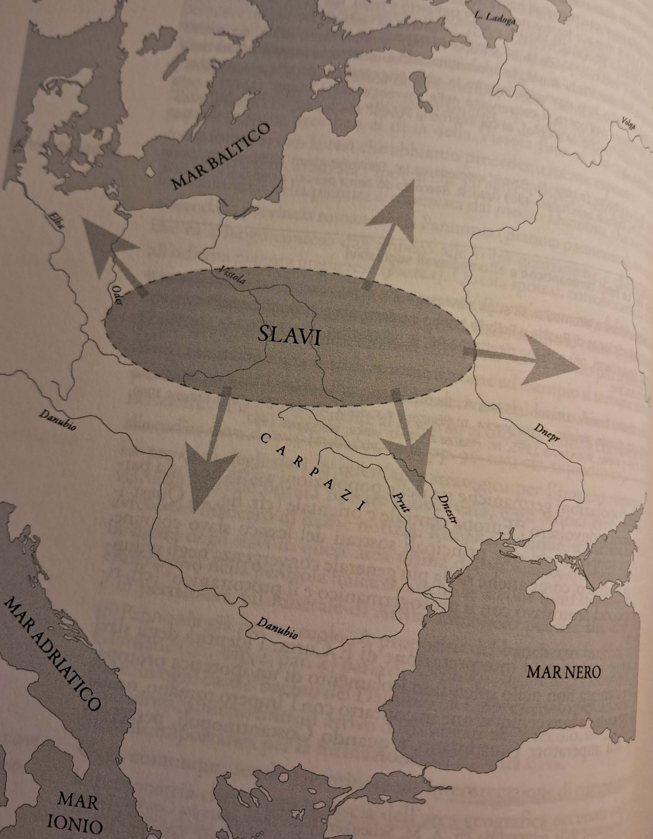
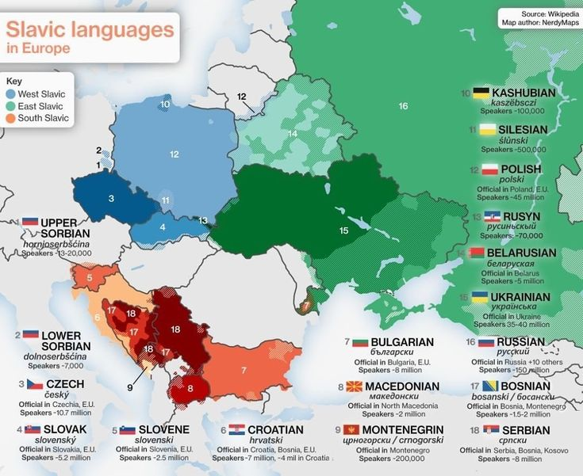
CHI SONO GLI SLAVI?
SLAVI = insieme di popoli indoeuropei, si stabiliscono in Europa centro-orientale tra VI e VII secolo d.C.
all’inizio parlavano stessa lingua (protoslavo ), poi suddivisasi in varianti diverse in base a migrazioni e stanziamento vari popoli
da diverse varianti si sviluppano odierne
LINGUE SLAVE nazionali (codificate in XVIII-XIX sec.) :
OCCIDENTALI: polacco, ceco, slovacco,
casciubo, sorabo inferiore e superiore, russino
ORIENTALI: russo, ucraino, bielorusso
Nella Penisola balcanica (dai monti Balcani, in Bulgaria):
MERIDIONALI: sloveno, macedone, bulgaro,
serbo-croato → serbo , croato, bosniaco, montenegrino
Migrazione degli slavi (VI-VII secolo d.C. )
Le lingue slave in Europa

Slide 14
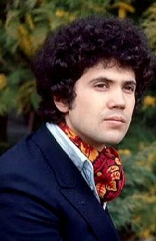
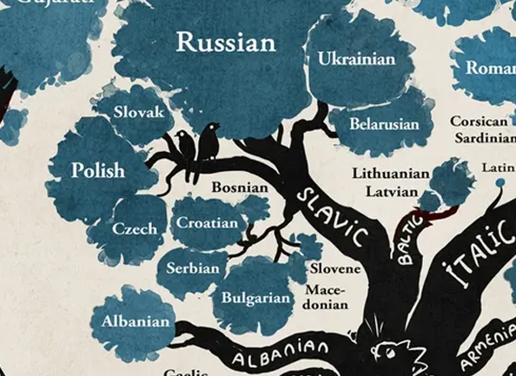
Una corsa in mezzo al fango e ancora lei
Poi le sue labbra rosa e infine noi
"Scusa se non parlo ancora slavo"
Mentre lei, che non capiva, disse: "Bravo"
E rotolammo fra sospiri e "Da"
L. Battisti - Mogol, La luce dell’est, 1972
Sbagliato!
Non esiste “una lingua slava ”, ma tante lingue slave diverse con elementi simili (lessico, sintassi) riconoscibili
es:
“città” →grad (serbo, croato, bosniaco, montenegrino)
→ город * gorod (russo)
→ hrad (ceco, slovacco)
Albanese, romeno … NON SONO LINGUE SLAVE!
Il “ramo” delle lingue slave nell’
“albero” delle lingue indoeuropee

Slide 15
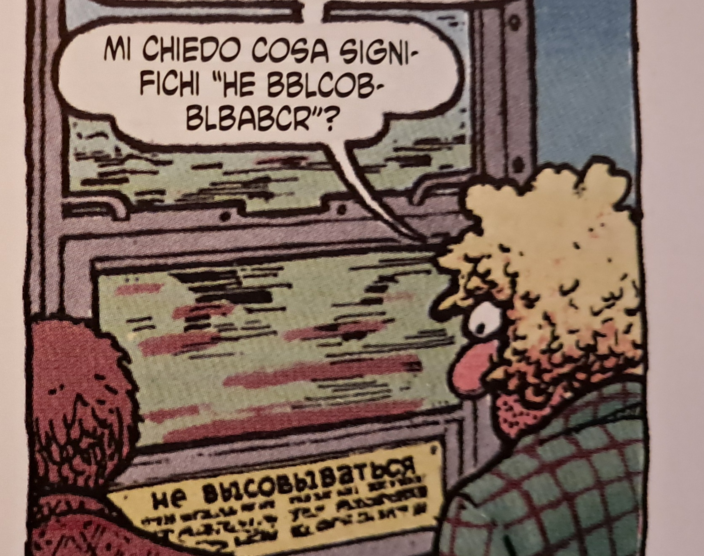
COME SCRIVONO GLI SLAVI?
Hanno un solo alfabeto?
Tutti i popoli slavi scrivono in cirillico?
Perché certe lettere del cirillico assomigliano alle “nostre”?
Se scrivo in russo, un bulgaro mi capisce?
G. Shelton, Freak Brothers: The Idiots Abroad (1996)

Slide 16
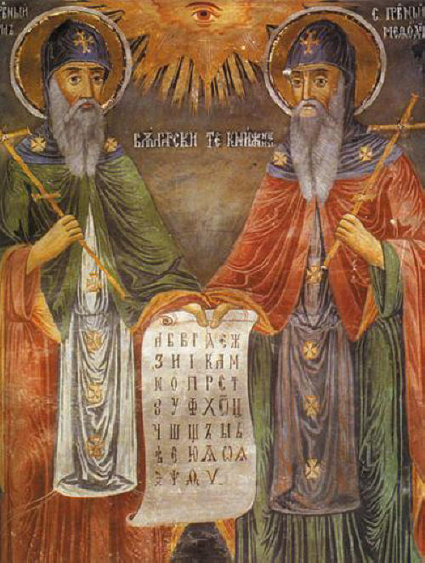
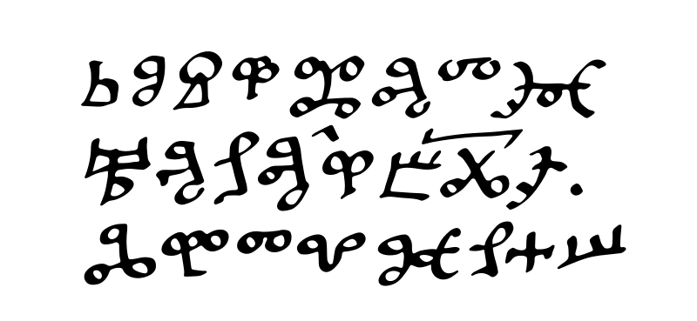
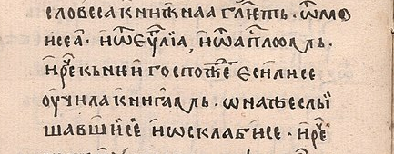
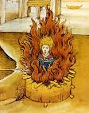
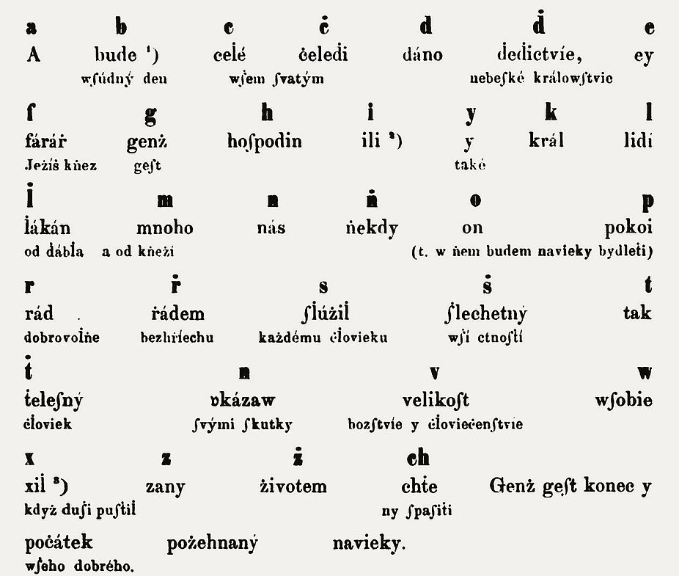
COME SCRIVONO GLI SLAVI?
Popoli slavi non scrivono prima di cristianizzazione (IX secolo d. C.)
863 d.C.: missionari bizantini Cirillo e Metodio inventano alfabeto glagolitico (da glagoliti, “parlare”) per evangelizzazione
glagolitico troppo complicato, discepoli bulgari di s. Cirillo inventano alfabeto più semplice, riutilizzando elementi da quello greco → cirillico (in onore di loro maestro)
Scisma d’Oriente (1054): slavi ortodossi (soprattutto orientali) mantengono cirillico, slavi romano-cattolici (soprattutto occidentali) devono passare gradualmente a lingua e scrittura latina
1406: il protestante ceco Jan Hus aggiunge delle lettere all’alfabeto latino per esprimere suoni presenti nella lingua ceca, ispirando successivi riformatori linguistici slavo-occidentali
XVIII-XIX sec.: si codificano ufficialmente lingue e alfabeti nazionali, utilizzando varianti di scrittura latina (occidentali) e cirillica (orientali) … e gli slavi meridionali?
Esempio di scrittura glagolitica (tardo X sec.)
SS. Cirillo e Metodio
Esempio di scrittura cirillica (1360)
Jan Hus (1369-1415) bruciato
come eretico
Le lettere introdotte da Jan Hus, da cui si sviluppa alfabeto ceco

Slide 17
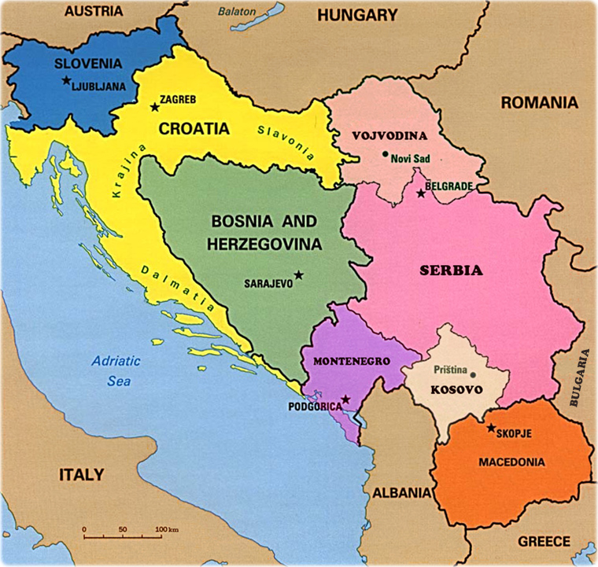
SERBI, CROATI, BOSGNACCHI, MONTENEGRINI: COME PARLANO? COME SCRIVONO?
gruppo linguistico nei Balcani distinto da sloveni (più simili a slavi occidentali), bulgari e macedoni (più simili tra loro)
numerosi elementi linguistici comuni (dialetto štokavo) con pronunce diverse, idea che parlino “una sola lingua” : serbocroato (srpskohrvatski )
da Medioevo a età moderna: inglobati in diversi imperi (bizantino, ottomano, asburgico) con profonde conseguenze religiose e culturali → anche linguistiche
XIX sec.: idea che fossero un solo popolo / popoli “fratelli” con divisioni religiose (ortodossi, cattolici, musulmani)
liberarsi da dominazioni straniere e riunirsi in un solo Stato: Jugoslavia, il “paese degli Slavi del Sud”
(esteso anche a sloveni e macedoni)

Slide 18
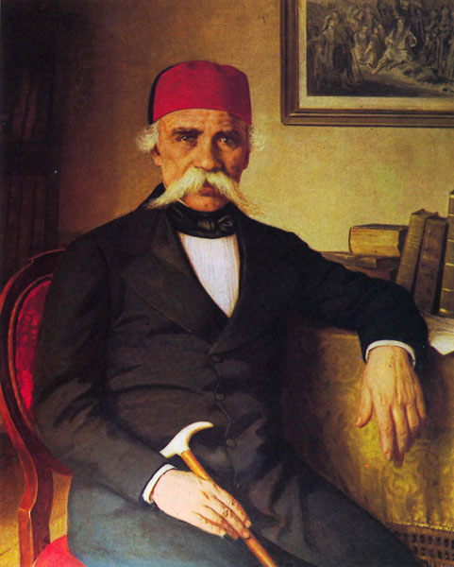
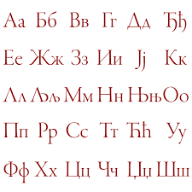
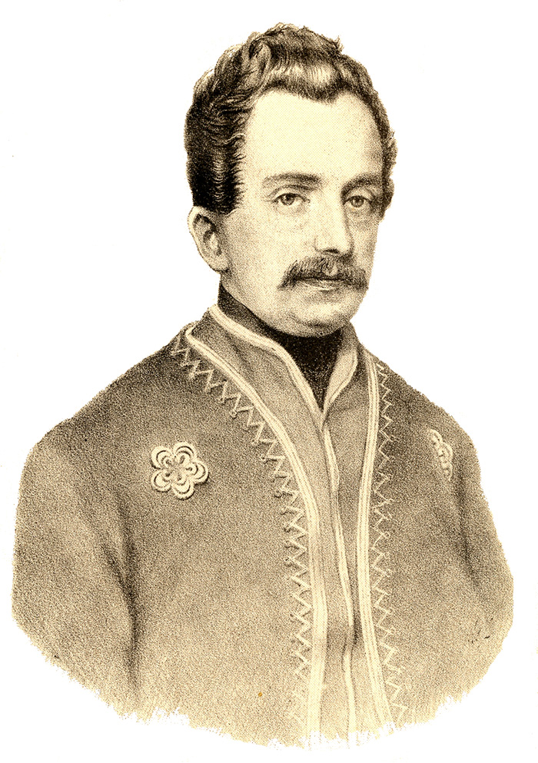
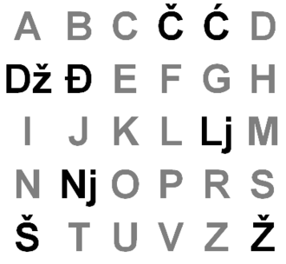
SERBI, CROATI, BOSGNACCHI, MONTENEGRINI: COME PARLANO? COME SCRIVONO?
serbi → ortodossi, assoggettati da impero ottomano (XIV-XV sec.), poi lotta per indipendenza (XIX sec.) e idea di Jugoslavia centralizzata:
linguista Vuk Stefanović Karadžić (1787-1864) codifica lingua serba moderna con proprio alfabeto cirillico
croati → cattolici, assoggettati da impero asburgico, idea di Jugoslavia confederale:
linguista Ljudevit Gaj (1809-1872) codifica lingua croata con proprio alfabeto latino (prende lettere da quello ceco di Hus)
Accordo di Vienna (1850): una sola lingua «serbocroata» basata su dialetto štokavo con due:
- pronunce: ekavo (Serbia) e ijekavo (Croazia, Bosnia-Erzegovina, Montenegro)
- alfabeti: latino (latinica ) e cirillico (ћирилица / ćirilica )
montenegrini: principati medievali serbi che mantengono relativa autonomia dopo conquista ottomana, sviluppano identità propria
bosgnacchi: discendenti di slavi convertitisi a Islam dopo conquista ottomana della Bosnia (1463), prima identificati come serbi o croati «musulmani», poi riconosciuti = popolo a sé (1971)
Vuk Karadžić e il suo alfabeto cirillico serbo
Ljudevit Gaj e il suo alfabeto latino, usato sia dai croati che dai serbi

Slide 19
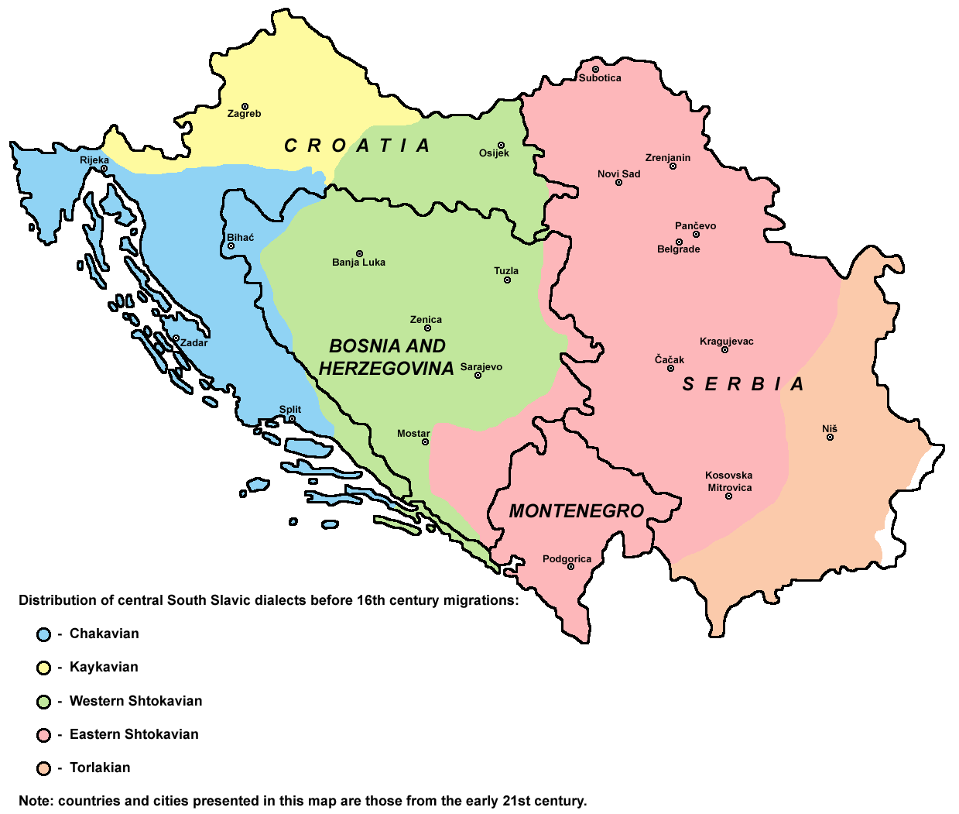

Slide 20
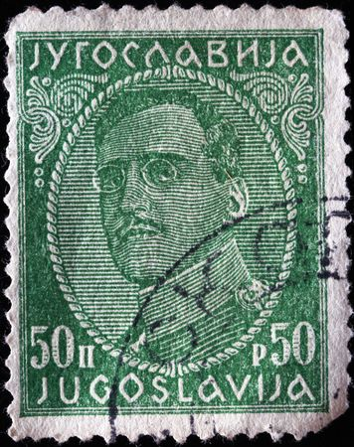
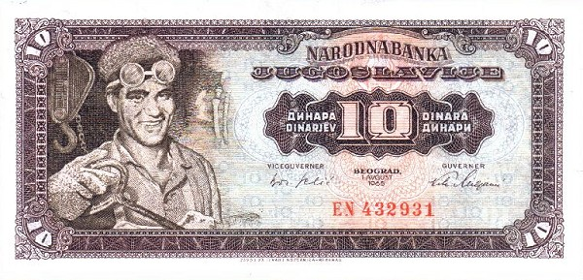
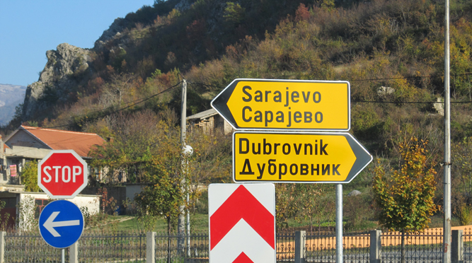
UNA SOLA LINGUA O PIÙ LINGUE DIVERSE?
diverse esperienze statali: regno di Jugoslavia (1918-1941), Repubblica Socialista Federale di Jugoslavia (1945-1991), entrambe fallite
Accordo di Novi Sad (1954) → ribadisce unità lingua serbocroata e parità di sue varianti, creazione dizionario comune (incompiuto)
1991-1999: guerre jugoslave, Jugoslavia si divide in stati nazionali indipendenti
«serbocroato» scompare ufficialmente, sostituito da lingue standard nazionali BCMS (Bosnian, Croatian, Montenegrin, Serbian)
resiste idea che si tratti di «lingua policentrica» (Dichiarazione sulla Lingua Comune, 2017)
Francobollo con l’effigie di re Alessandro I di Jugoslavia, con scritte in ћирилица e latinica
Banconota da 10 dinari jugoslavi del 1965, con scritte in sloveno, macedone e serbocroato (ћирилица e latinica)
Cartelli stradali in Bosnia-Erzegovina con indicazioni in latinica e ћирилица

Slide 21
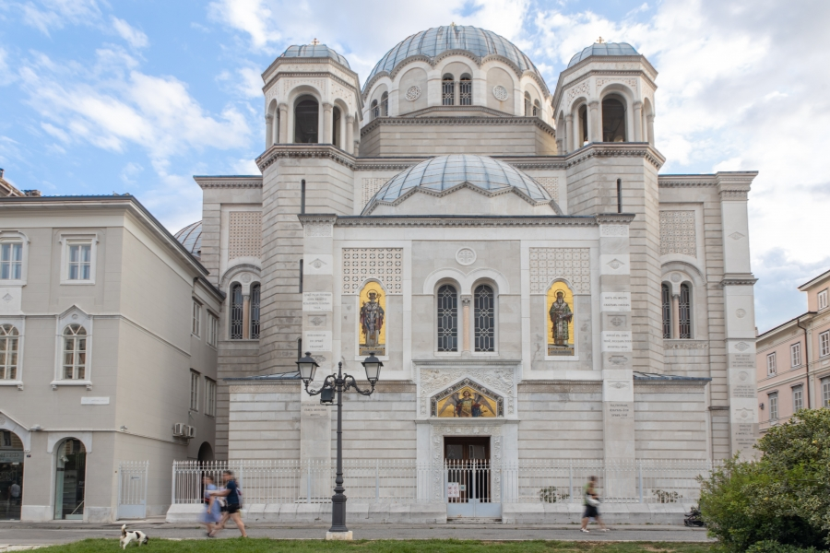
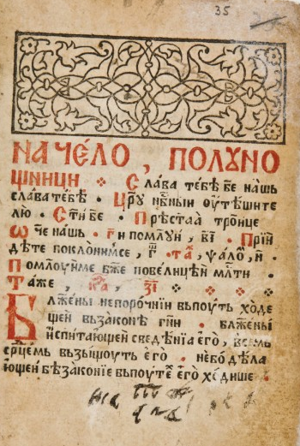
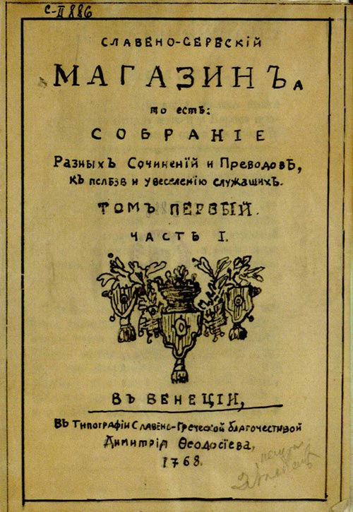
LA LINGUA E LA STORIA: SERBIA
Importante attività stampatoria di monasteri e centri culturali sia interni che esteri (soprattutto in Italia: Venezia, Trieste) → emigrazione per sfuggire ai turchi tra XVI e XVIII secc.;
Forte attenzione alla letteratura orale: canti epici suonati e tramandati dai suonatori di gusle
Vuk Karadžić li mette per iscritto (1815) secondo dialetto štokavo, proposti come modello culturale ed etico per la nazione
Temi principali: la battaglia di Kosovo Polje (1389) e la rovina dell’impero serbo medievale, la lotta degli hajduci contro i turchi, l’eroe Marko Kraljević
Chiesa ortodossa serba di San Spiridione a Trieste
Il Messale per viaggiatori stampato da Božidar Vuković a Venezia nel 1536
La Rivista slavo-serba pubblicata da Zaharije Orfelin (1726-1785) a Venezia nel 1768

Slide 22
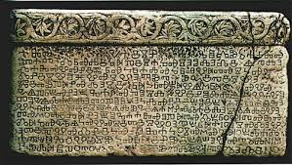
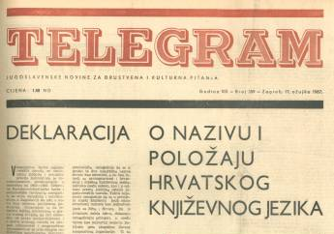
LA LINGUA E LA STORIA: CROAZIA
Tre dialetti principali in base a pronome relativo-interrogativo «che?»:
štokavo → variante ijekava (in comune con serbi, bosgnacchi, montenegrini) e ikava (costa)
kajkavo (regione di Zagabria, Slavonia e nord entroterra)
čakavo (costa dalmata e isole)
Influenze:
parlata veneziana (costa) → canti a cappella delle klape
tedesca e ungherese (Zagabria ed entroterra)
1967: il croato viene dichiarato lingua a sé durante manifestazioni autonomiste della «Primavera croata»
1991: dichiarazione indipendenza Croazia, potenziamento differenze lessicali dal serbo
Lapide di Baška (1100), testimonianza di glagolitico in Croazia
Dichiarazione sul nome e lo statuto della lingua letteraria croata (1967)

Slide 23
DIFFERENZE LESSICALI TRA SERBO E CROATO (esempi)
 | SERBO (srpski) | CROATO (hrvatski)
pane | hleb | hljeb / kruh (Dalmazia)
musica | muzika | glazba
calcio | fudbal | nogomet
ufficio | kancelarija | biro
cinema | bioskop | kino
teatro | pozorište | kazalište
pomodoro | paradajz | rajčica
aria | vazduh | zrak
aereo | avion | zrakoplov

Slide 24
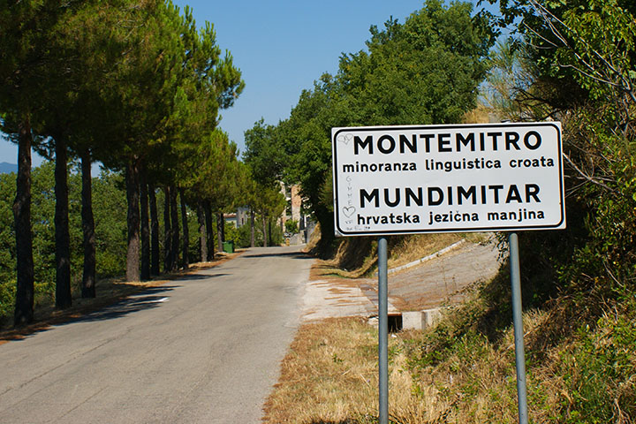
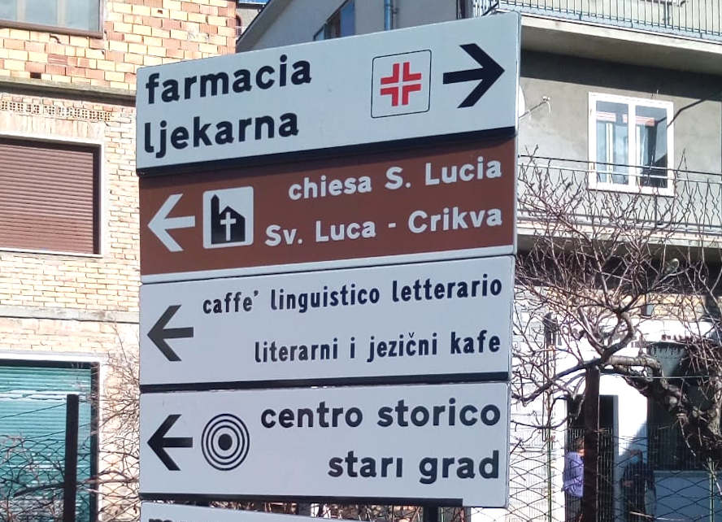
LA MINORANZA LINGUISTICA CROATA IN MOLISE
XVI sec.: comunità croate dalla Bosnia emigrano in Molise dopo conquista ottomana
Presenti nei comuni di Acquaviva Collecroce, Montemitro, San Felice del Molise (prima «San Felice Slavo»)
Parlano variante cinquecentesca «cristallizzata»
Cartelli bilingui a Montemitro

Slide 25
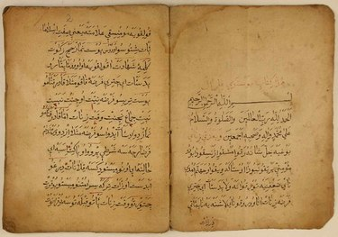
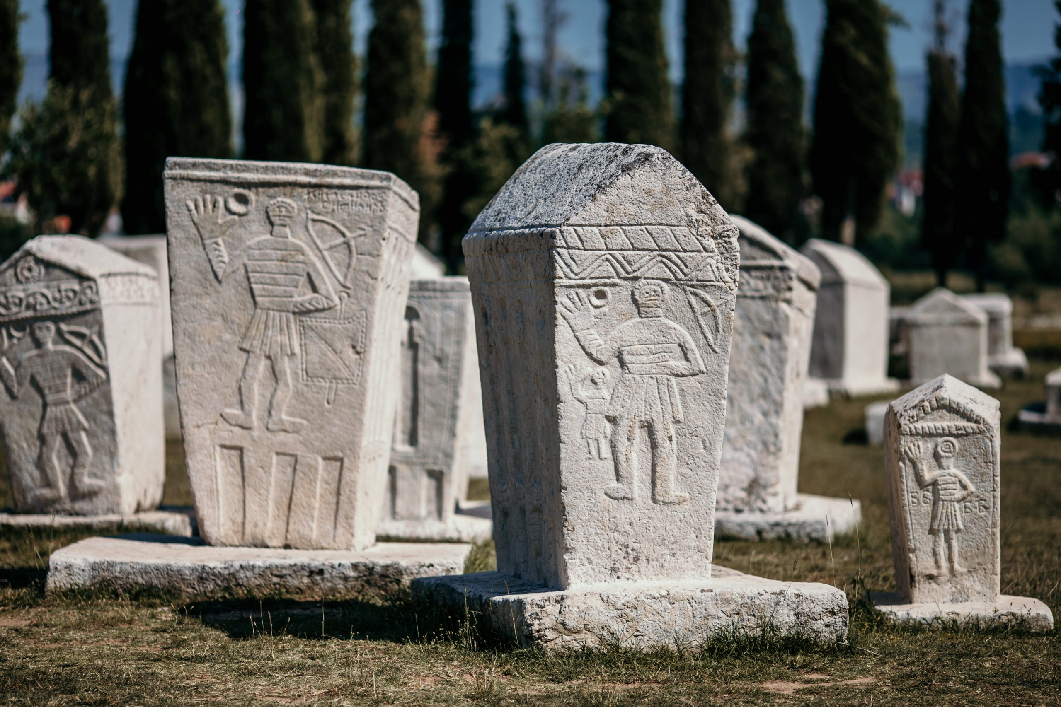
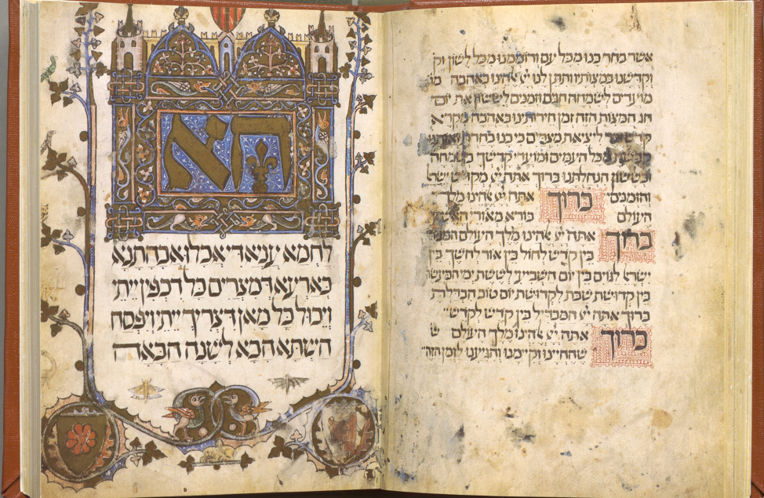
LA LINGUA E LA STORIA: BOSNIA ED ERZEGOVINA
Medioevo: presenza di chiesa eretica bosniaca, lasciano tracce su monumenti funebri (stećci ) con scrittura cirillica locale (bosančica )
Sotto l’impero ottomano (XV-XIX sec.):
autori locali scrivono nella propria lingua utilizzando caratteri arabi ( arebica ), parte di «letteratura aljamiado»
lessico quotidiano influenzato da turco, arabo e persiano
presenza comunità ebraiche sefardite fuggite da Reconquista spagnola → varietà linguistica (parlano ladino ) e musicale
Sotto impero asburgico (1878-1918):
- lessico influenzato da germanismi
Libro bosniaco della scienza
della condotta (1831) in caratteri arebica
Gli stećci della necropoli di Radimlja
Hagadah di Sarajevo (1350)

Slide 26
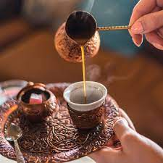
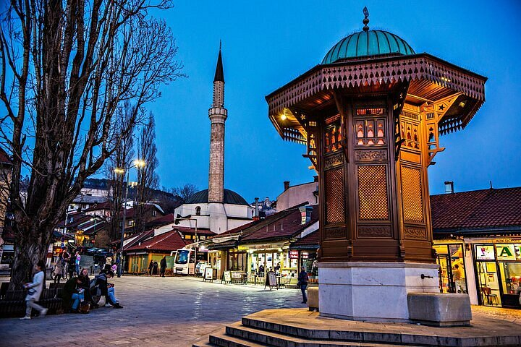
ORIENTALISMI E GERMANISMI NELLA PARLATA BOSNIACA
Attraverso il turco:
- džezva (pentolino per caffè «alla turca»)
čaršija (centro mercantile cittadino, ma anche la gente del posto)
raja («gregge» → inizialmente riferito a sudditi cristiani, oggi indica la compagnia di amici)
bujrum («serviti / fa’ pure!»)
sevdah («bile / umor nero» → malinconia che deriva dall’amore non corrisposto)
Dal tedesco:
fajront! («si chiude!») da Feierabend
- Hauzmajstor («portinaio») da Hausmeister
Il caffè versato dalla džezva
La fontana di Sebilj, al centro della čaršija di Sarajevo

Slide 27
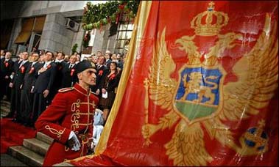
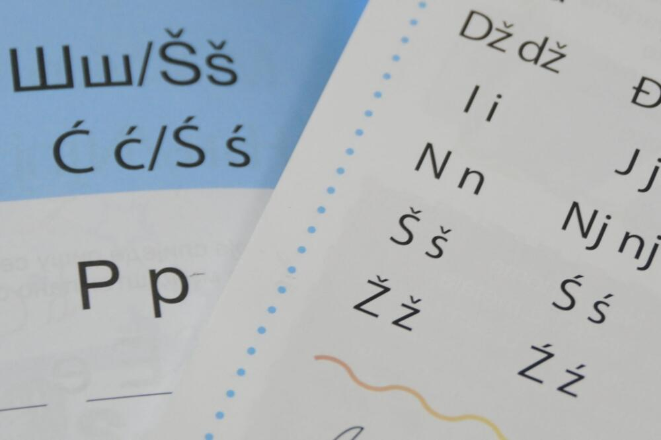
LA LINGUA E LA STORIA: MONTENEGRO
Forte dibattito su identità nazionale e linguistica montenegrina
2006: dichiarazione di indipendenza dalla Serbia
2009: riforma linguistica dichiara il montenegrino “lingua ufficiale” e introduce tre nuove lettere:
ś ź з́
Proclamazione dell’indipendenza
del Montenegro (2006)
Libri di testo montenegrini con le lettere introdotte dalla riforma linguistica del 2009

